Slide 1
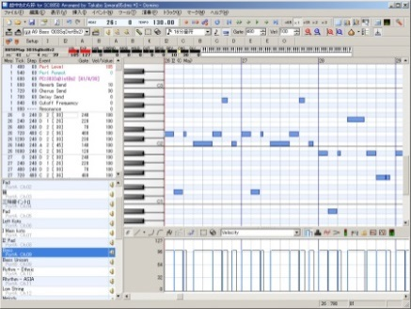
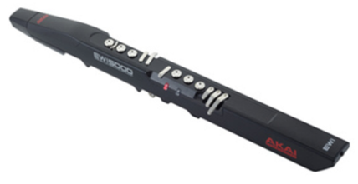

MIDI音源 （シングルチャンネル）
MIDI音源の生成
MIDI音源の編集
MIDI音源
（マルチチャンネル）
データ解析
変換後の情報
MIDIデータから音情報へ変換
音情報からモーションへ変換
アニメーションの生成
結果の確認
アニメーション

